Slide 1
yes-we-care.blog
yes = positiv in die Zukunft blicken
we = gemeinsam sind wir stark
Care = wir kümmern uns, wir sind achtsam

Slide 2
Bild-Geschichten - vom Leben geschrieben
WIR alle, die Musse und Zeit dazu haben tragen mit Bildern und Texten dazu bei
Eine Art endlose Geschichte vom Leben, ohne Likes und ständig dransein zu müssen

Slide 3
URSPRUNG DER IDEE
Ein einschneidendes Ereignis im kleinen Familienkreis,
tausende Gedanken und Bilder kommen darin vor,
Hilfe wird benötigt, das Glück von einem guten Umfeld,
Viele positive Begegnungen – yes we care!
11/24 eine Zeit wo man von Hilfeschreien in Form von Spendenaufrufen überflutet wird

Slide 4
Die zentrale Frage
Wieso soll ich, sollen wir mit unseren schmalen Geldbeuteln noch spenden, wenn despotische Milliardäre alles wieder zu Nichte machen?
Unser Gewissen lässt das natürlich nicht zu,
was können wir ändern? Was läuft schief?

Slide 5
Der Initiator
Fotografiert und gestaltet Bilder zum Thema:
“Was ist mir wichtig”
Hatte einen kleinen, privaten Blog als eine Art Reisetagebuch.
Gibt in einer schlaflosen Nacht “yes-we-care” ein...

Slide 6
Die Vision
Wir stellen Fragen, regen zum Denken an, schaffen mehr Achtsamkeit, mehr Bewusstsein für unsere Umwelt, unser Umfeld...
Gemeinsam sind wir eine starke Bewegung und tragen dazu bei, der Zukunft die richtige Richtung zu geben...

Slide 7
Von der Vision zum Ziel
Wir geben ausgewählten, gemeinnützigen Organisationen die Gelegenheit sich zu verlinken oder einen eigenen Bereich zu betreuen (lassen)
Generierung zusätzlicher Spendeneinnahmen!

Slide 8
Unsere Zielgruppen
Verantwortungsbewusste Mitmenschen, divers, international
möglichst viele junge Menschen,
Finanzkräftige Personen die noch ein Gewissen haben...

Slide 9
Weg zur Zielerreichung
Verbreitung an unsere Kontakte, deren Kontakte, Stufe um Stufe...
Attraktivität durch laufende Publikation neuer Bilder und Geschichten aus unserem Netzwerk, KI und Entwicklungen im Social Media Bereich verfolgen und thematisieren,
damit auch Attraktivitätssteigerung für die Suchmaschinen...

Slide 10
Wieso nicht?
Karten, Kunstdrucke mit yes-we-care Logo anbieten,
Haupterlös für Spendenzwecke einsetzen,
Croud Funding,
Je nach Erfolg: Stiftung gründen und last but not least ein Buchprojekt initialisieren

Slide 11
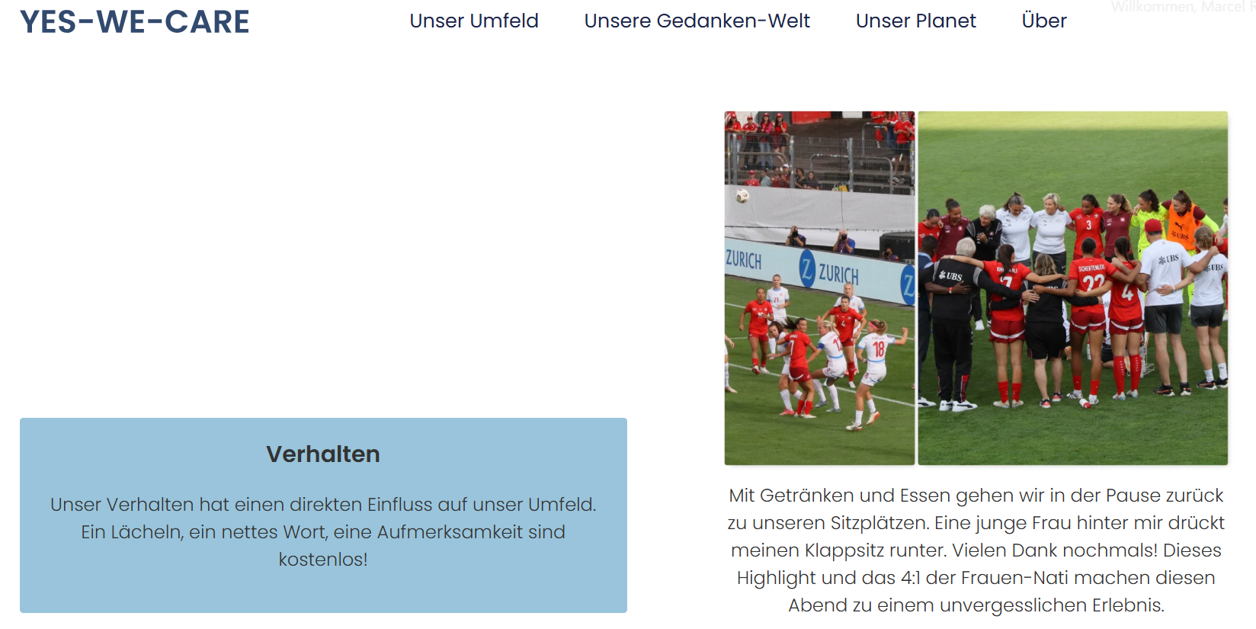
Muster Titelseite

Slide 12
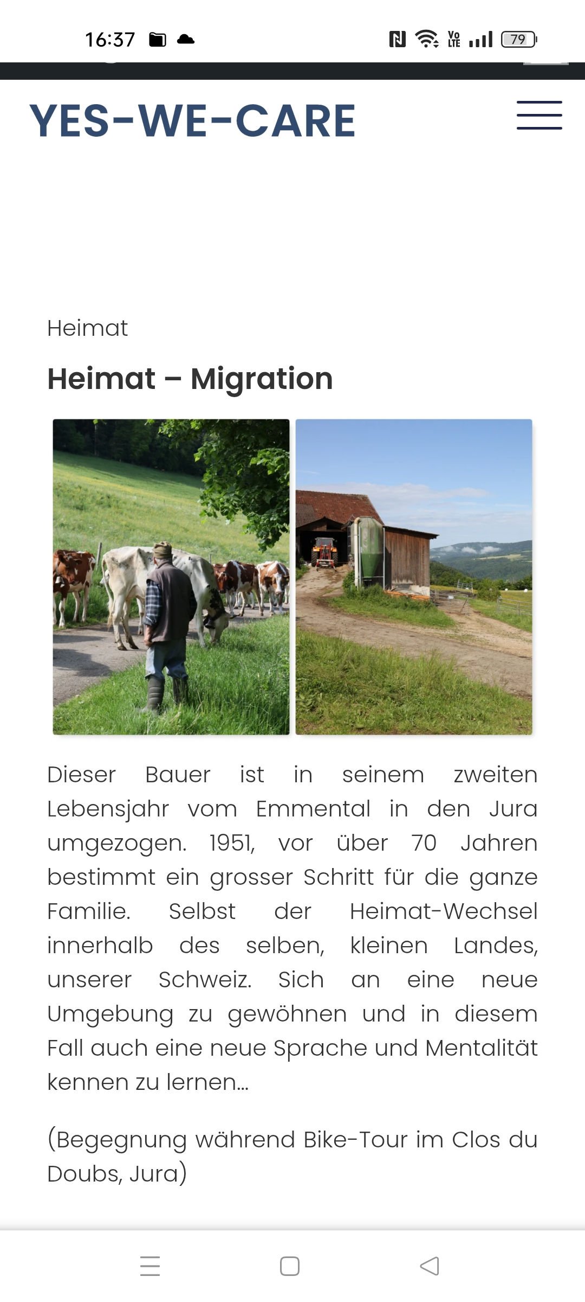
Musterseite einer Bild-Geschichte auf dem Handy

